Slide 1
Zwischenpräsentation
Overloadpin – Rapid Manufacturing
Malte Hermann
3004253

Slide 2
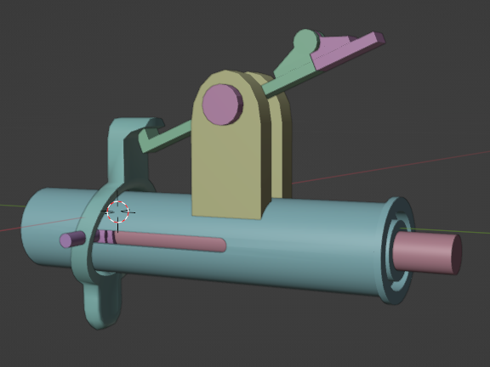
Aktueller Stand
Umschwenken des Projektes von einem Dropsetpin, da geforderte Veränderungen nicht den Anforderungen entsprechend umsetzbar sind.
Durch die Idee des Systemcharakters wird der Dropsetpin Teil eines Sets mit einem „Overloadpin“. Diese Art des Pins gibt in keinster Weise und sollte so den Anforderungen entsprechen.
Erreichte Ziele:
Dropsetpin-Modell erstellt
Varianten den Anforderungen entsprechend getestet und evaluiert
Transportvorrichtung im Sinne des Systemcharakters modelliert
Proof of concept eines „Overloadpins“ erstellt.

Slide 3
Offene Ziele
Verbesserung des Auslösemechanismus
Maße bestätigen durch messen von Hand
Maße anpassen
Verbesserung der Bedienfreundlichkeit
Testdrucke

Slide 4
Zeitplan
KW 21-22
KW 21-22
KW 22-23
KW 23
KW 23-26
Maße ermitteln und anpassen
Auslöse-mecha-nismus verbessern
Nutzerfreundlichkeit verbessern
Testdrucke
Fehlerbehebung

